Slide 1
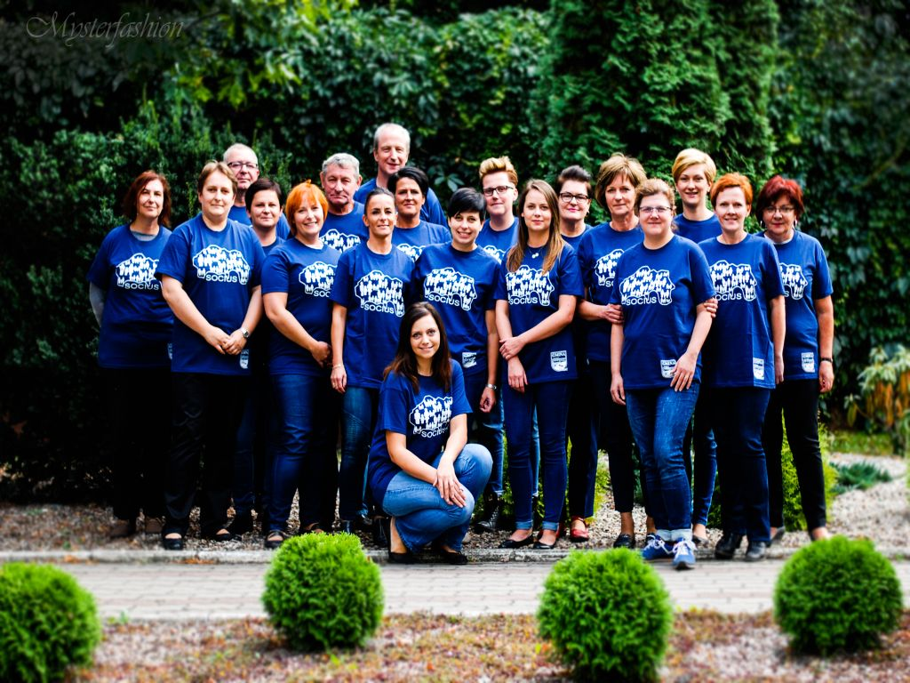
15-ste urodziny Stowarzyszenia SOCIUS

Slide 2
Celem Stowarzyszenia SOCIUS jest podejmowanie działań na rzecz rozwoju mieszkańców i gminy Chodzież poprzez nieodpłatną działalność pożytku publicznego

Slide 3
Inicjatorami założenia organizacji pozarządowej w Gminie Chodzież byli pracownicy Gminnego Ośrodka Pomocy Społecznej w Chodzieży. To już parę lat, ale najbardziej w tamtym czasie zaangażowana w powstanie organizacji była z pewnością Alicja Zielińska – Kierownik GOPS. Grupa założycieli liczyła 18 osób.

Slide 4
24.11.2003 roku odbyło się pierwsze spotkanie założycieli Stowarzyszenia. W spotkaniu tym uczestniczyło 16 osób popierających inicjatywę powstania organizacji. Spotkaniu przewodniczyła Pani Alicja Zielińska – kierownik Gminnego Ośrodka Pomocy Społecznej w Chodzieży. Omówiono główne cele organizacji, która miała powstać, zebrani zastanawiali się także nad jej nazwą.

Slide 5
21 lutego 2004 roku odbyło się zebranie założycielskie członków Stowarzyszenia. Od 21 lutego 2004 roku Stowarzyszenie nosi nazwę SOCIUS, a logo to znak graficzny w kształcie konturu Gminy Chodzież z zaznaczonymi postaciami.

Slide 6
Na zebraniu podjęte zostały stosowne uchwały niezbędne do rejestracji w KRS. Wybrano 4 osobowy Komitet Założycielski w składzie: Lucyna Alagierska, Alicja Zielińska, Ewa Kubiś, Dariusz Pytel. Prezesem Stowarzyszenia SOCIUS została Alicja Zielińska, wiceprezesem Sebastian Nowak, a skarbnikiem Bożena Brokmann.

Slide 7
16.04.2004 roku Sąd Rejonowy w Poznaniu XXII Wydział Gospodarczy KRS wydał postanowienie o dokonaniu wpisu Stowarzyszenia SOCIUS do rejestru stowarzyszeń.

Slide 8
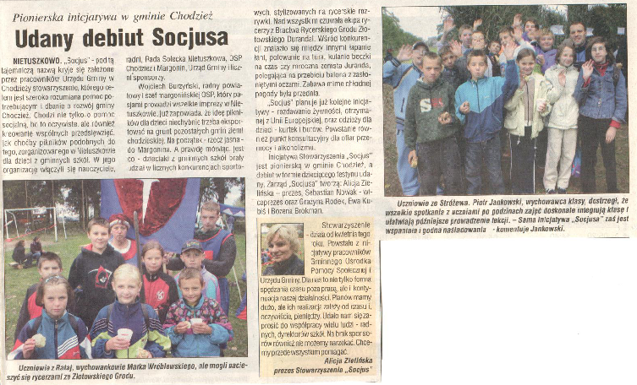
Pierwszą dużą imprezą jaką zorganizowało Stowarzyszenie SOCIUS był Piknik z Grzymalitami, który odbył się na boisku w Nietuszkowie w dniu 25.09.2004 roku. Było to duże przedsięwzięcie rekreacyjno- historyczne adresowane do uczniów szkół z terenu naszej gminy. Impreza zyskała sporo ciepłych słów wśród uczestników i lokalnej prasy.

Slide 9
Ciepłe buty i kurtka dla każdego dziecka, to kolejna inicjatywa realizowana przez SOCIUS, Środki pozyskano z fundacji „Bank Dziecięcych Uśmiechów”.
Ważnym wówczas zadaniem dla Stowarzyszenia był transport, przechowywanie i dystrybucja żywności otrzymywanych z Unijnych Rezerw Żywności, a także organizacja świątecznych zbiórek żywności. W kolejnym etapie Stowarzyszenie podpisało umowę z Pilskim Bankiem Żywności na pomoc mieszkańcom w ramach Programu UE .

Slide 10
Od 22.02.2006 roku zmienia się zarząd Stowarzyszenia SOCIUS, funkcję prezesa obejmuje Pani Danuta Reginia, wiceprezesem nadal jest Pan Sebastian Nowak, a skarbnikiem Pani Bożena Brokmann.
W dniu 28.03.2008 roku prezes Pani Danuta Reginia składa rezygnację z pełnienia funkcji. Zarząd Stowarzyszenia jednogłośnie powierza funkcję prezesa Pani Iwonie Fudała.

Slide 11
Od 1 stycznia 2010 roku Zarząd Stowarzyszenia tworzą: Ewa Kubiś – prezes, Sebastian Nowak – wiceprezes, Alicja Zielińska – sekretarz, Ewa Roszak- skarbnik.

Slide 12
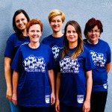
Od 20 stycznia 2015 roku Zarząd Stowarzyszenia tworzą:
Dominika Gruszczyńska – prezes, Angelika Nowak - wiceprezes, Ewa Roszak – skarbnik, Katarzyna Kasperczak – sekretarz,
Aldona Kuchnowska – członek.

Slide 13
Od 06 marca 2017 roku Zarząd Stowarzyszenia tworzą:
Dominika Gruszczyńska – prezes Alicja Zielińska – wiceprezes Ewa Roszak – skarbnik, księgowa Katarzyna Kasperczak – sekretarz Ewa Kubiś – członek Agnieszka Kluczyńska – członek

Slide 14
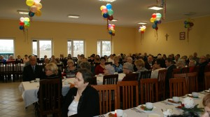
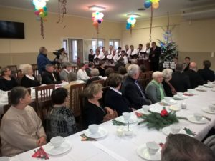
Realizowane projekty – spotkania wigilijno-noworoczne dla seniorów

Slide 15
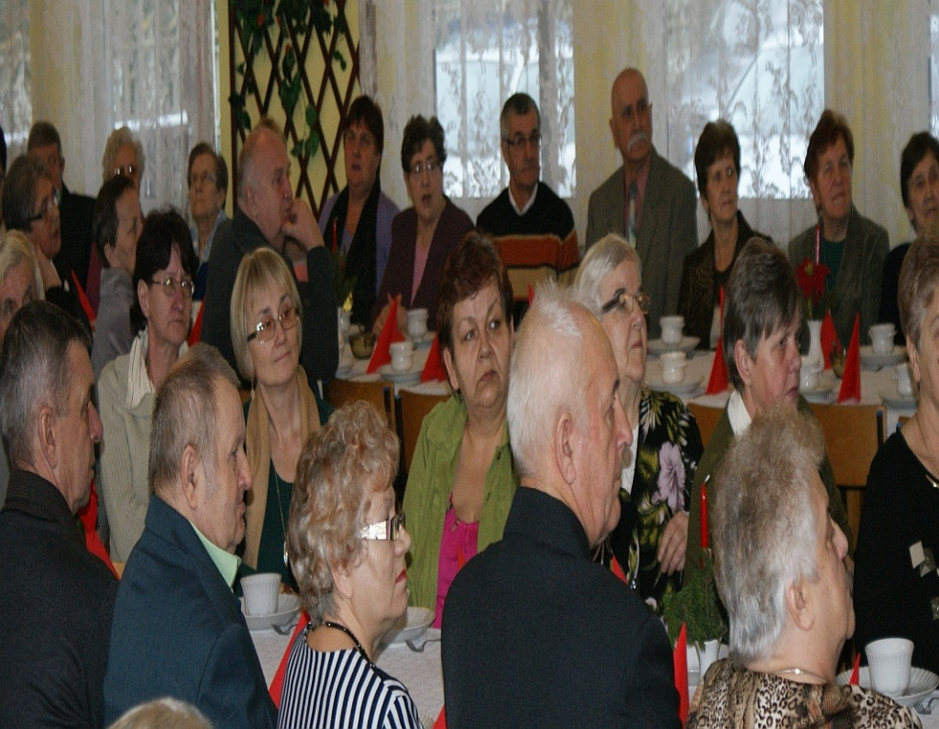
Realizowane projekty – spotkania wigilijno-noworoczne dla seniorów

Slide 16
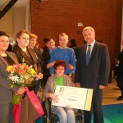
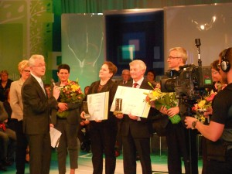
Realizowane projekty – Pokonać siebie rok 2013
Projekt „Pokonać Siebie” pokonał nie tylko stereotypowe myślenie o niepełnosprawności ale przez swoją innowacyjność również 6 samorządów ubiegających się o główną nagrodę w konkursie „Wielkopolska otwarta dla Niepełnosprawnych”.

Slide 17
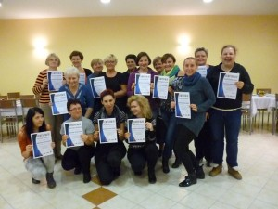
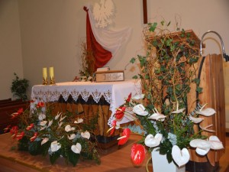
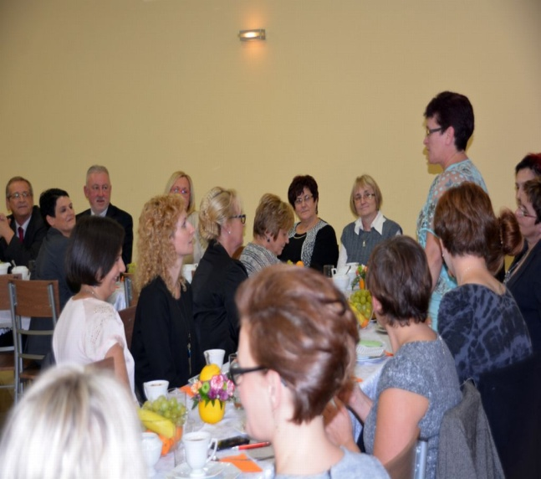
Realizowane projekty – Teraz Strzelce rok 2014
Celem projektu było podjęcie aktywności społecznej oraz nabycie i/lub podniesienie umiejętności dotyczących mobilizowania do podejmowania działań w środowisku lokalnym ze szczególnym uwzględnieniem roli animatora i lidera a także nabycie wiedzy z zakresu diagnozowania zasobów i potrzeb tego środowiska.

Slide 18
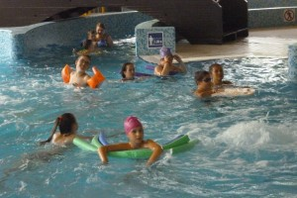
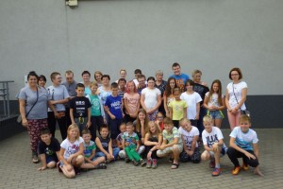
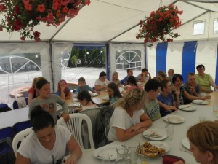
Realizowane projekty – Błękitne wakacje rok 2015
„Błękitne wakacje” to projekt, którego głównym celem jest zwiększenie udziału dzieci z orzeczoną niepełnosprawnością intelektualną w lokalnie organizowanych formach wypoczynku letniego oraz budowanie więzi rówieśniczych i szacunku dla drugiego człowieka.

Slide 19
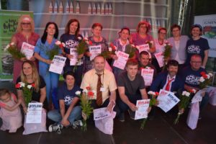
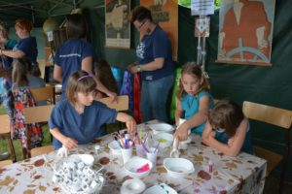
Realizowane projekty – W dawnym stylu PRL-u rok 2017

Slide 20
Plebiscyt „Wspaniali”
Celem plebiscytu Naszego Tygodnika Chodzieskiego, którego współorganizatorami są Starostwo Powiatowe w Chodzieży, Chodzieski Dom Kultury i Telewizja Kablowa Antserwis, jest promocja osób, firm, organizacji powiatu chodzieskiego, które osiągnęły sukces w zakresie swojej działalności.

Slide 21
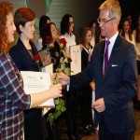
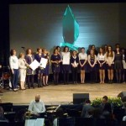
Plebiscyt „Wspaniali”
Stowarzyszenie SOCIUS decyzją powołanej przez starostę chodzieskiego kapituły konkursowej zostało laureatem „Super Piątki” w kategorii działalność społeczna Plebiscytu Wspaniali 2014.

Slide 22
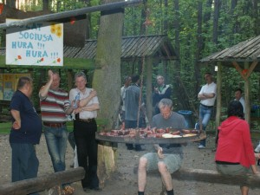
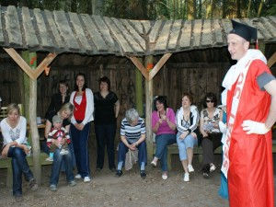
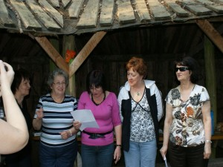
Wspomnień czar – 5-te urodziny

Slide 23
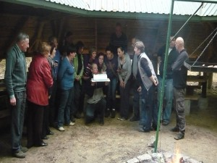
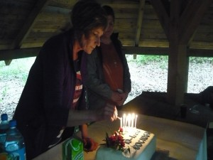
Wspomnień czar – 10-te urodziny

Slide 24
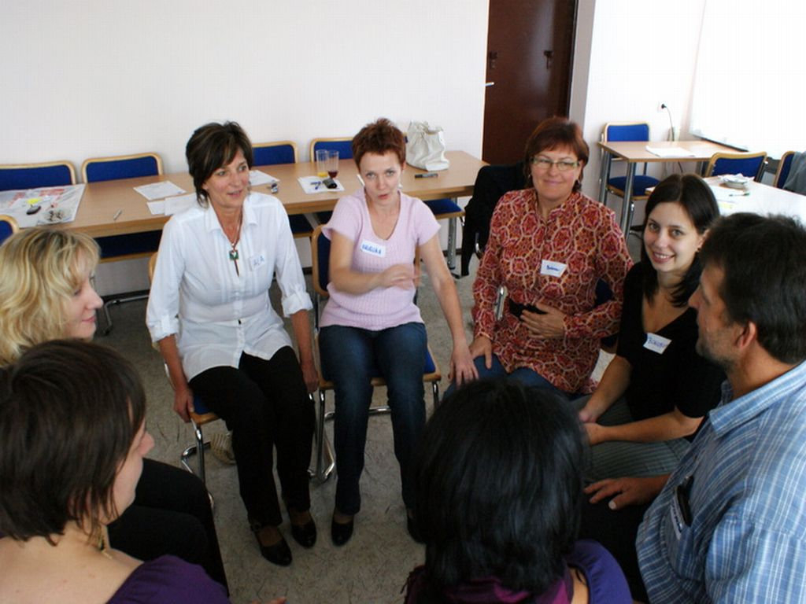
Wspomnień czar – Wielkopolska Akademia Aktywności Lokalnej

Slide 25
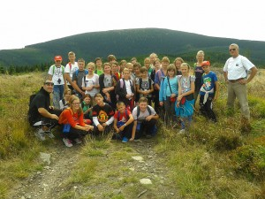
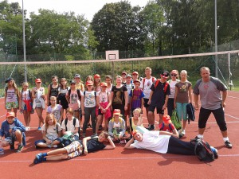
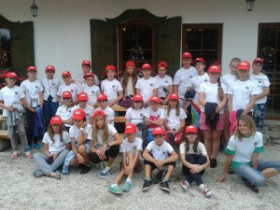
Wspomnień czar – Jestem, czuję, zmieniam świat! – kolonia w Stroniu Śląskim

Slide 26
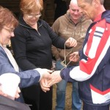
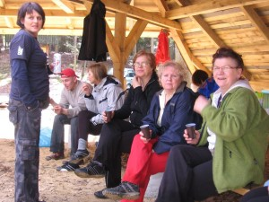
Wspomnień czar – Wycieczka na Gontyniec

Slide 27
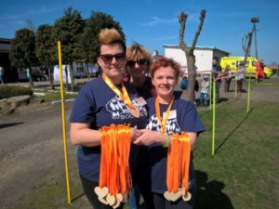
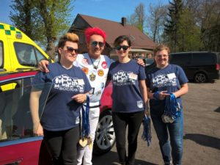
Wspomnień czar – Akcja charytatywna dla Oskara

Slide 28
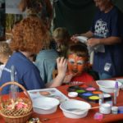
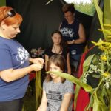
Wspomnień czar – Dożynki 2017r.

Slide 29
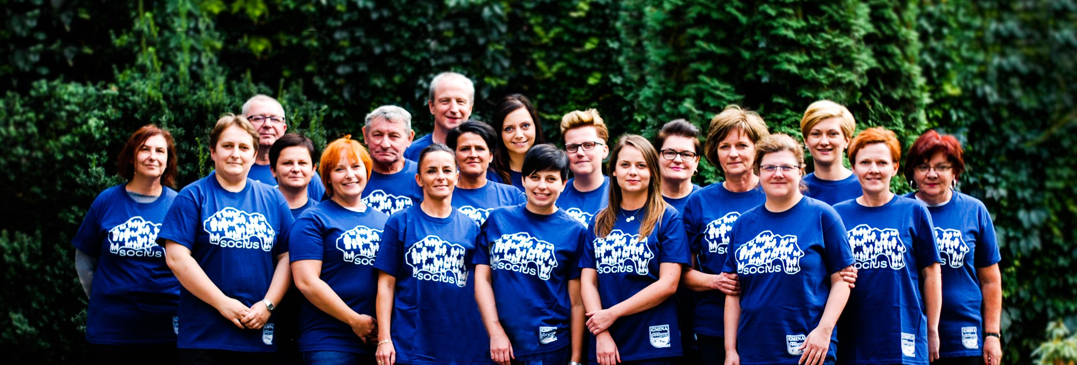
Najważniejszy w każdym działaniu jest początek
Platon

